Slide 1

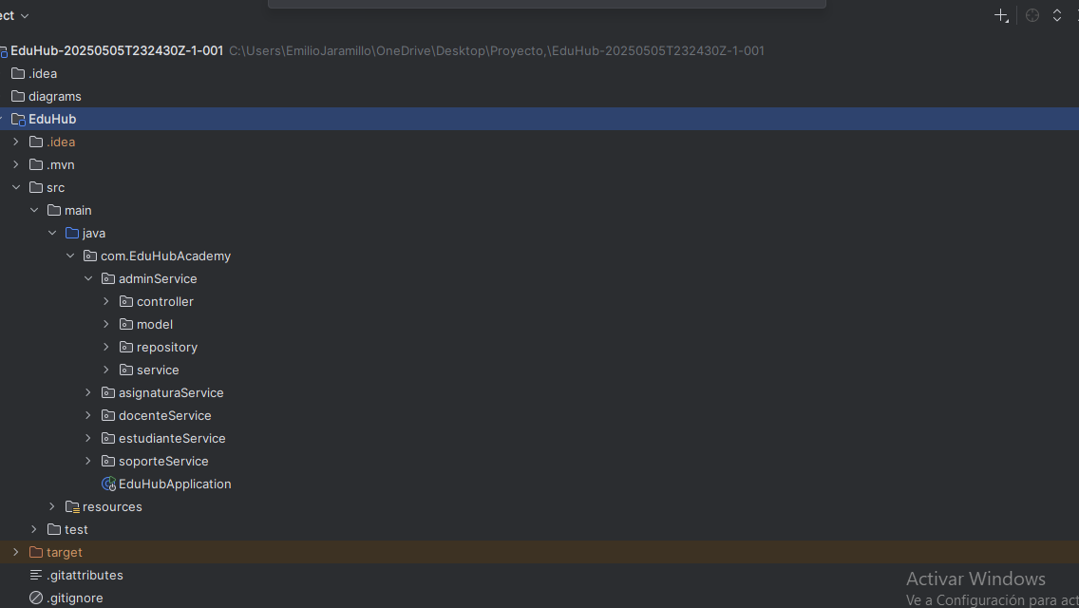
sTARTUP EduHub: Plataforma Educativa Digital
Desarrollo de EduHub, una plataforma para recursos académicos digitales.

Slide 2
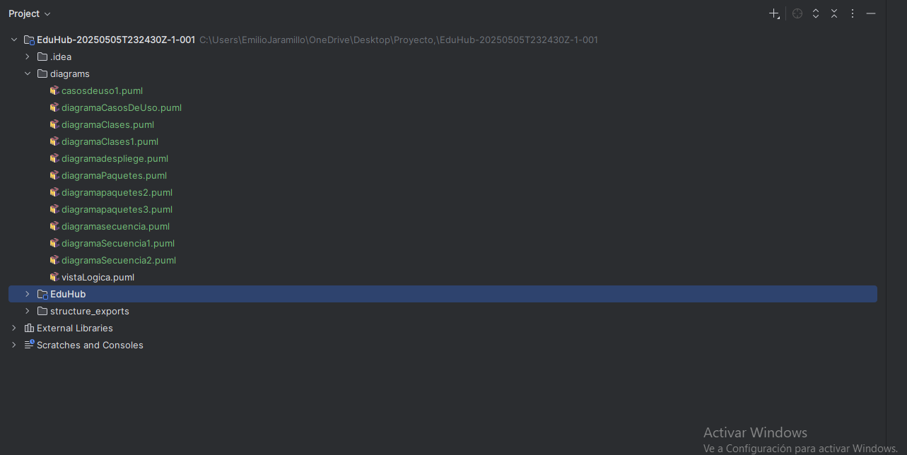
Introducción a EduHub
Funcionalidad
Arquitectura
Acceso a contenido académico por asignatura.
Basada en microservicios para escalabilidad y mantenimiento.
Modelo 4+1 (Enfoque de hoy)
Permite examinar el sistema desde cinco perspectivas clave.

Slide 3
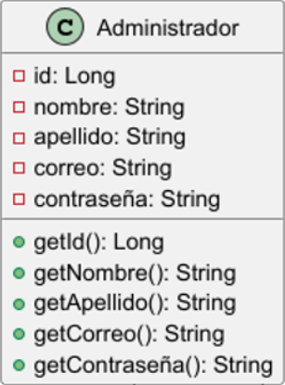
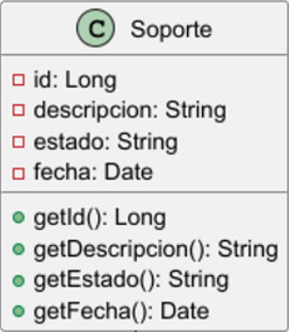
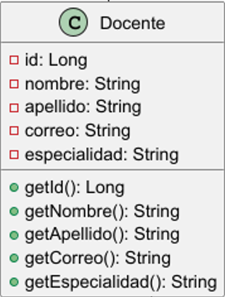
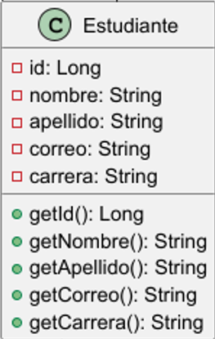
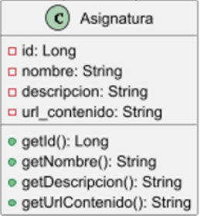
Vista Lógica : Diagrama de Clases

Slide 4
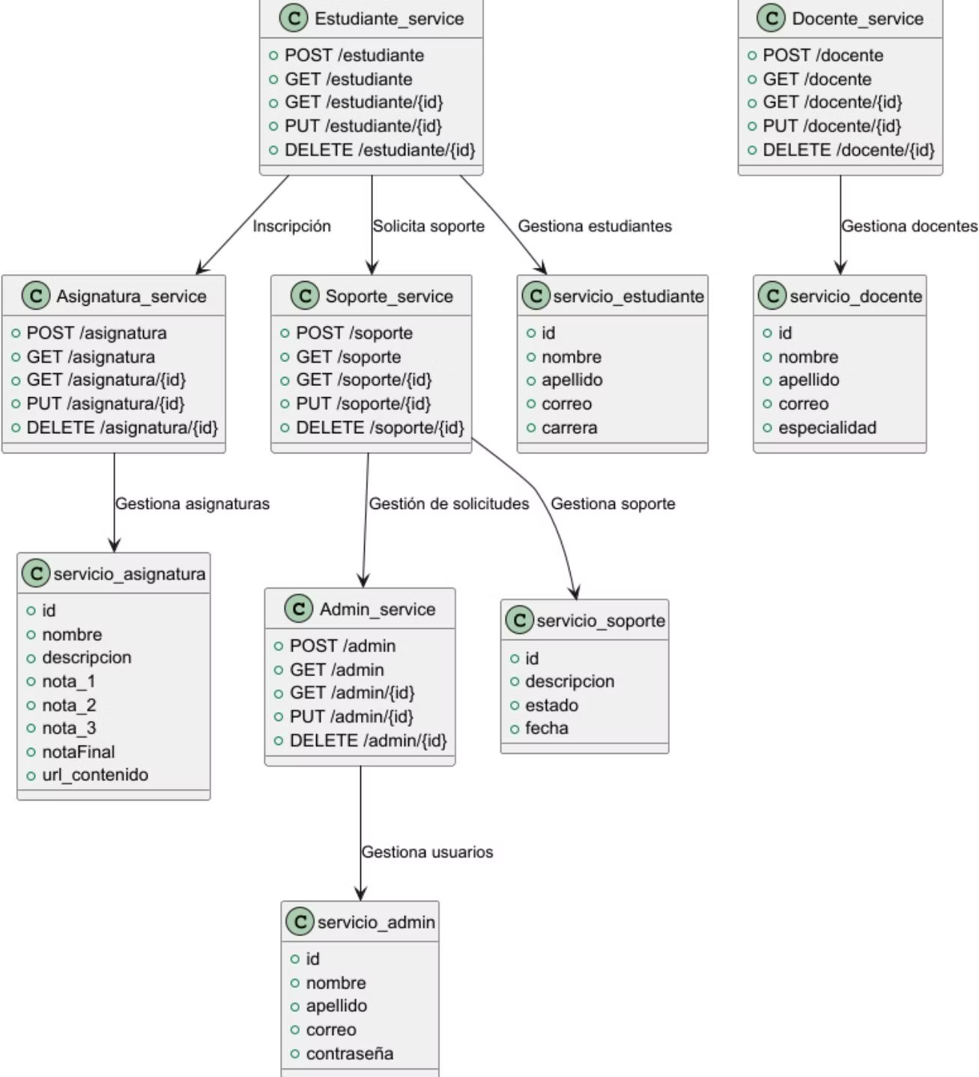

Slide 5
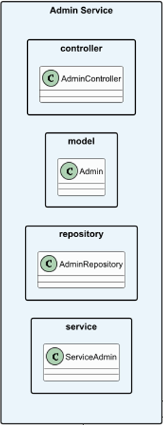
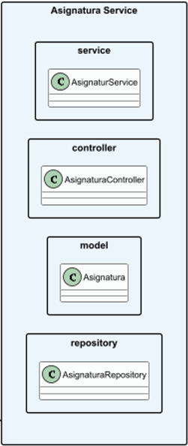
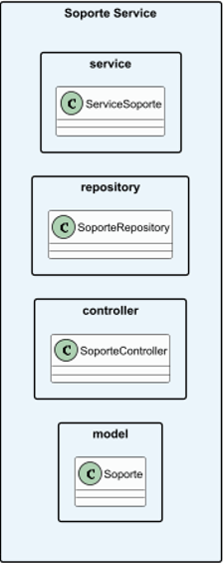
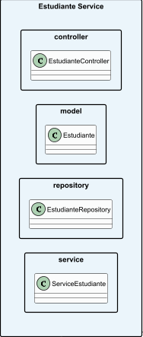
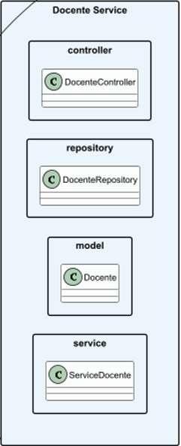
Vista de Desarrollo: Diagrama de Paquetes

Slide 6
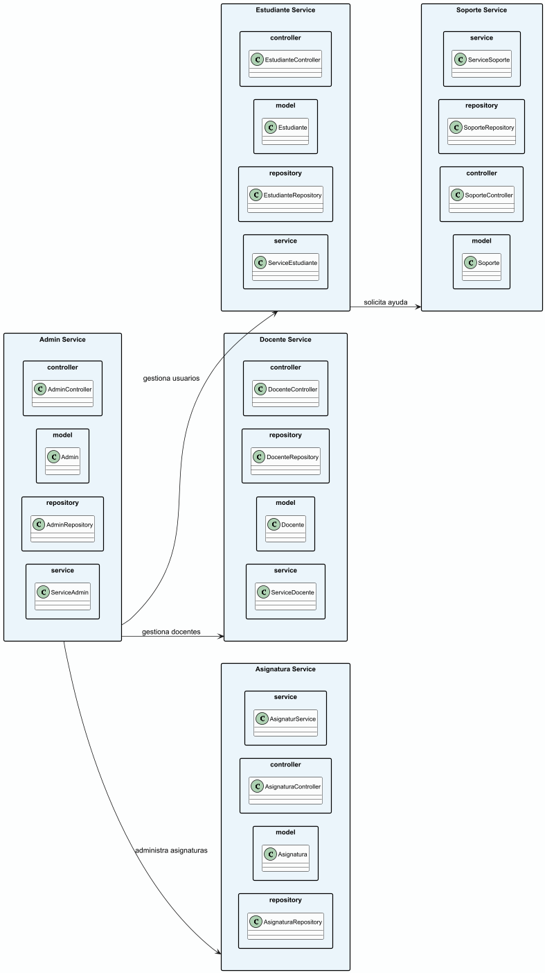

Slide 7
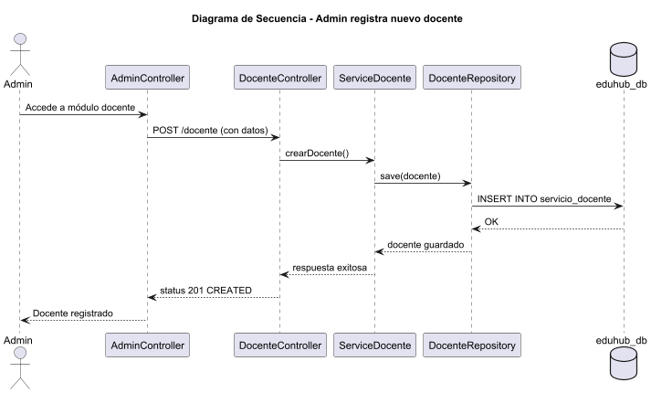
Vista de Proceso: Diagrama de Secuencias

Slide 8
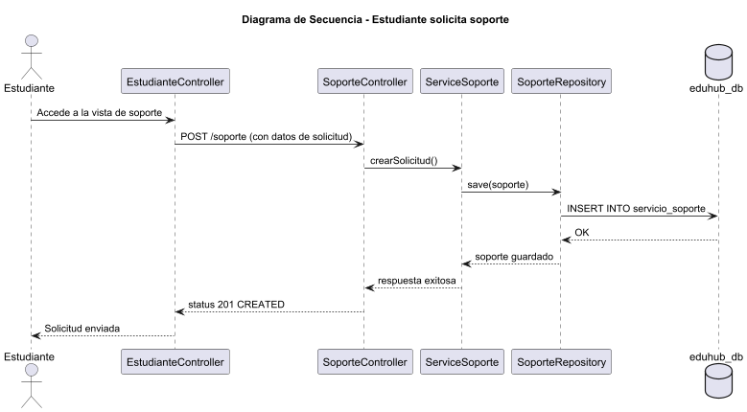
Vista de Proceso: Diagrama de Secuencias

Slide 9
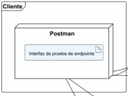
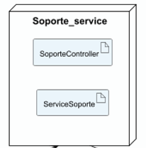
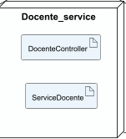
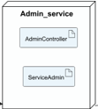
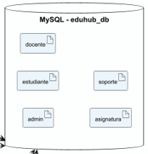
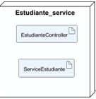
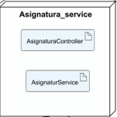
Vista Física: Diagrama de Despliegue

Slide 10
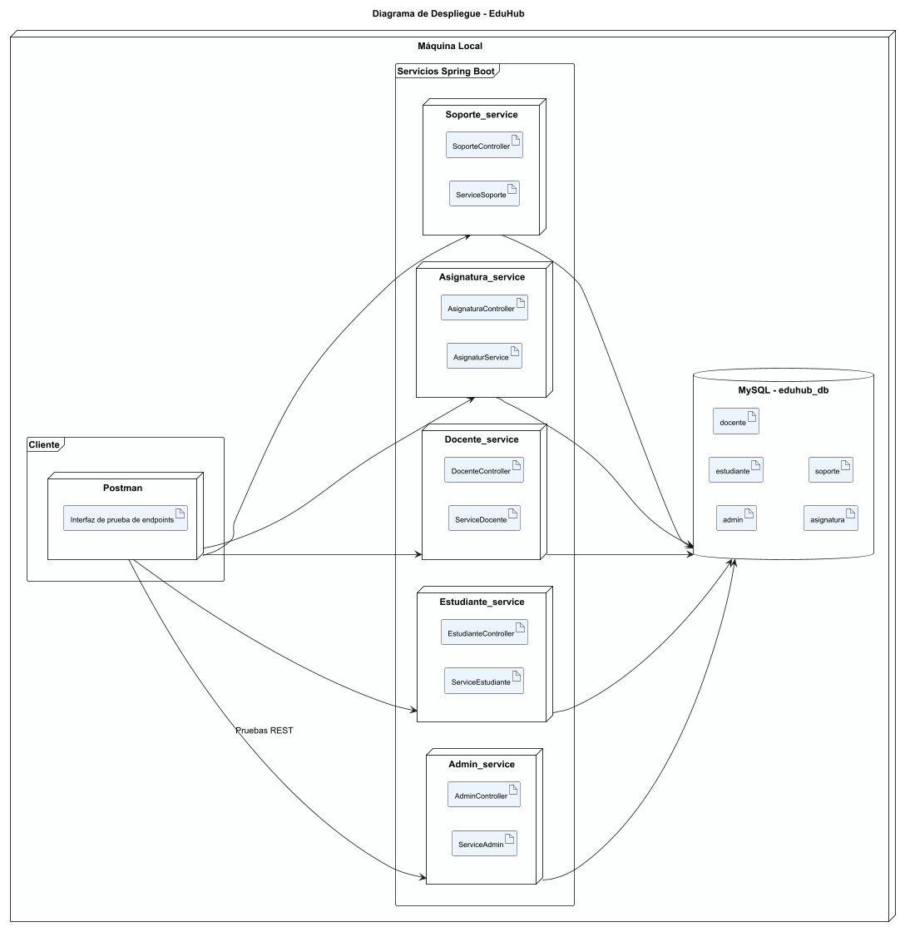

Slide 11
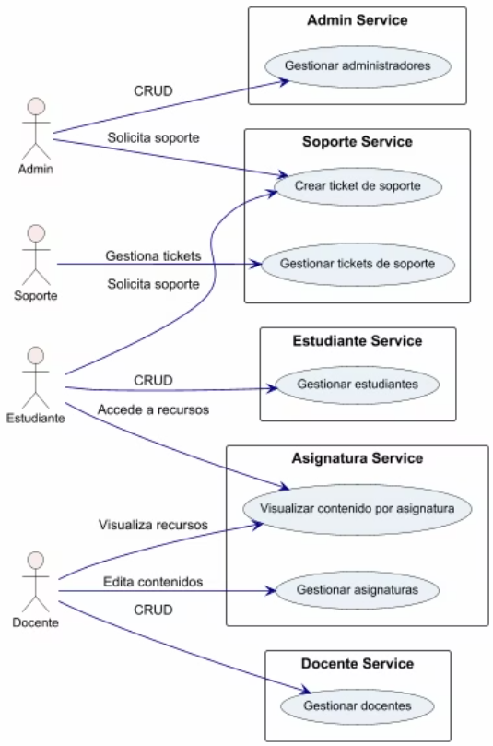
Vista Lógica: Diagrama casos de uso

Slide 12
Diseño de Software
Responsabilidad Única
Cada microservicio tiene una función específica y clara.
Desacoplamiento
Microservicios independientes con bases de datos propias.
Manejo de Errores
Validaciones y excepciones para asegurar integridad de datos.
Escalabilidad
Diseño flexible para crecimiento horizontal futuro.

Slide 13
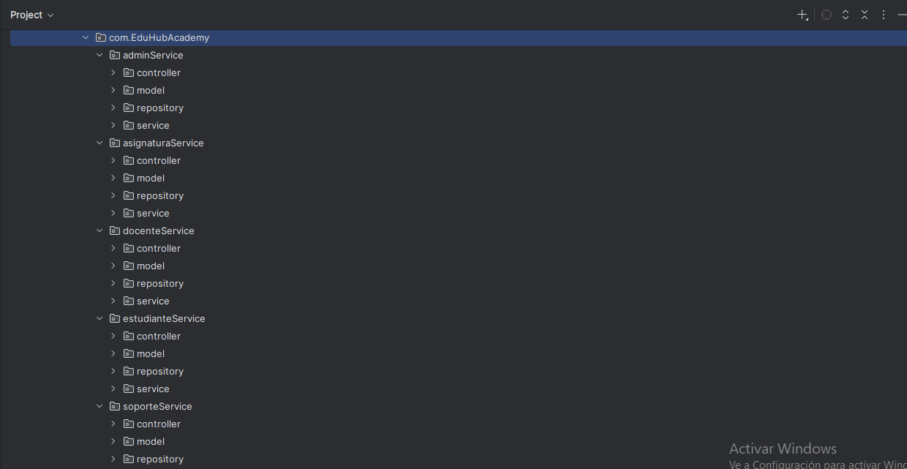

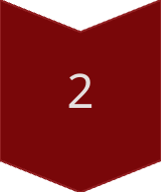

Ciclo de Vida del Software EduHub
Análisis de Requisitos
Definición detallada de necesidades del sistema.
Documentación de Diseño
Basada en metodología ágil Scrum y modelo 4+1.
Implementación
Desarrollo modular y escalable con patrones de diseño.

Slide 14
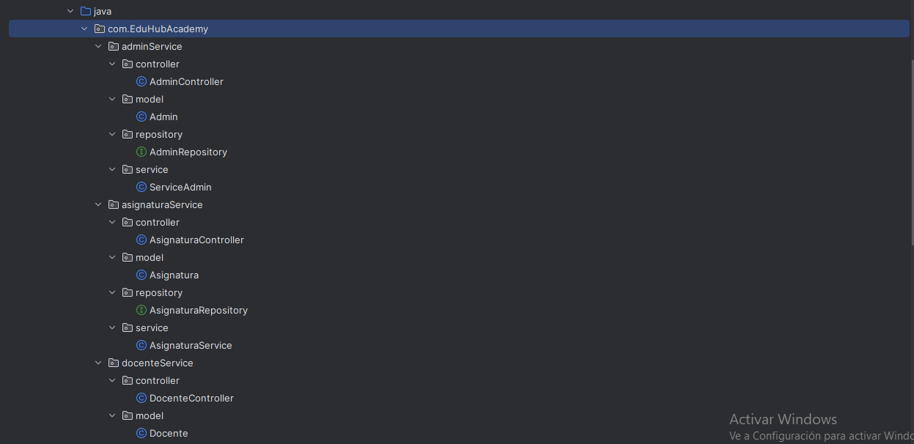
Futuro de EduHub
Arquitectura de microservicios mejora administración y escalabilidad.
Diseño robusto y accesible para mejorar experiencia educativa.
Estándares de calidad aseguran fiabilidad y adaptabilidad futura.

Slide 15
Muchas gracias!! Preguntas?
Felipe Villalobos
hawk durant
emilio jaramillo

